Slide 1
Головной убор в курском костюме

Slide 2
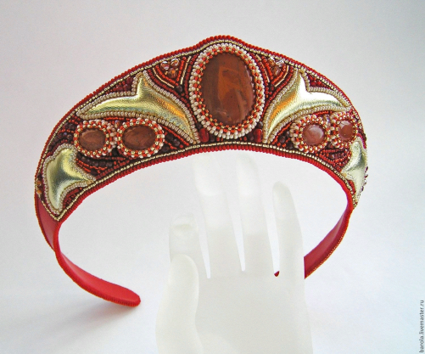

Slide 4
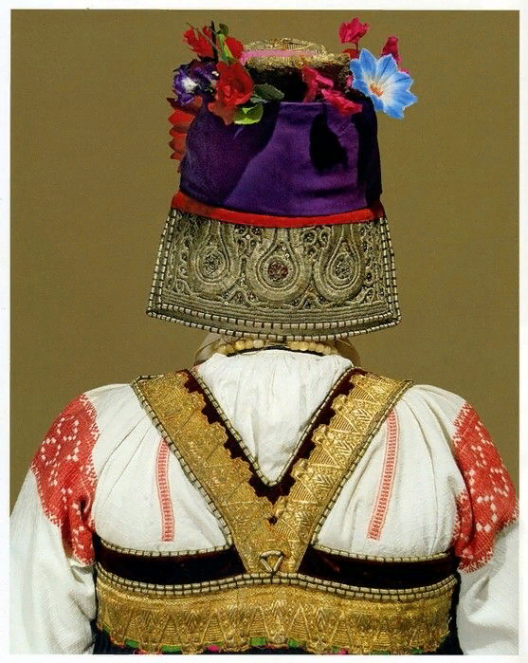

Slide 5
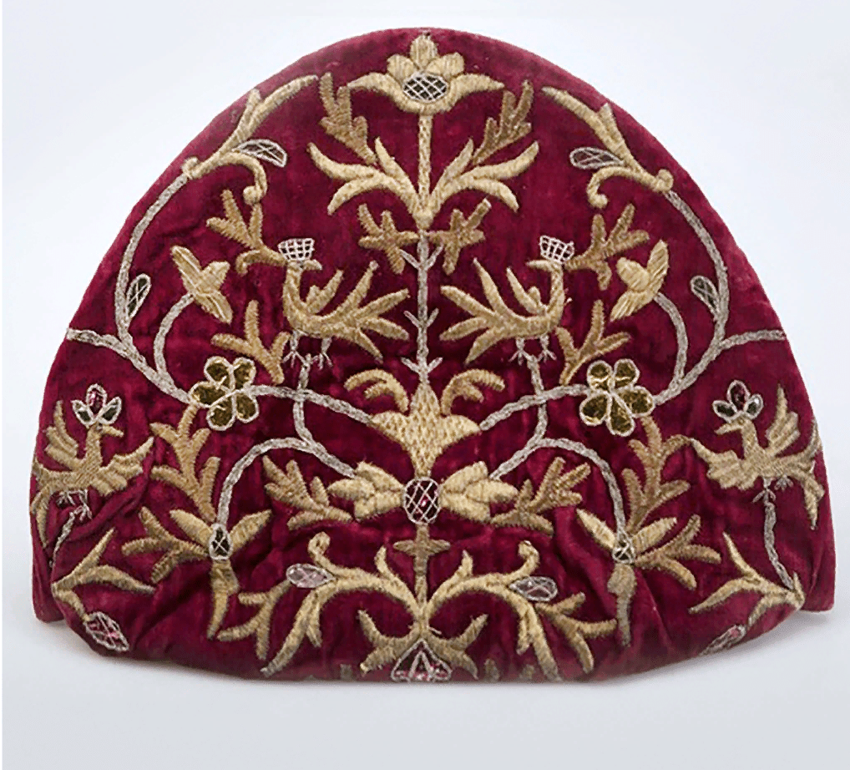
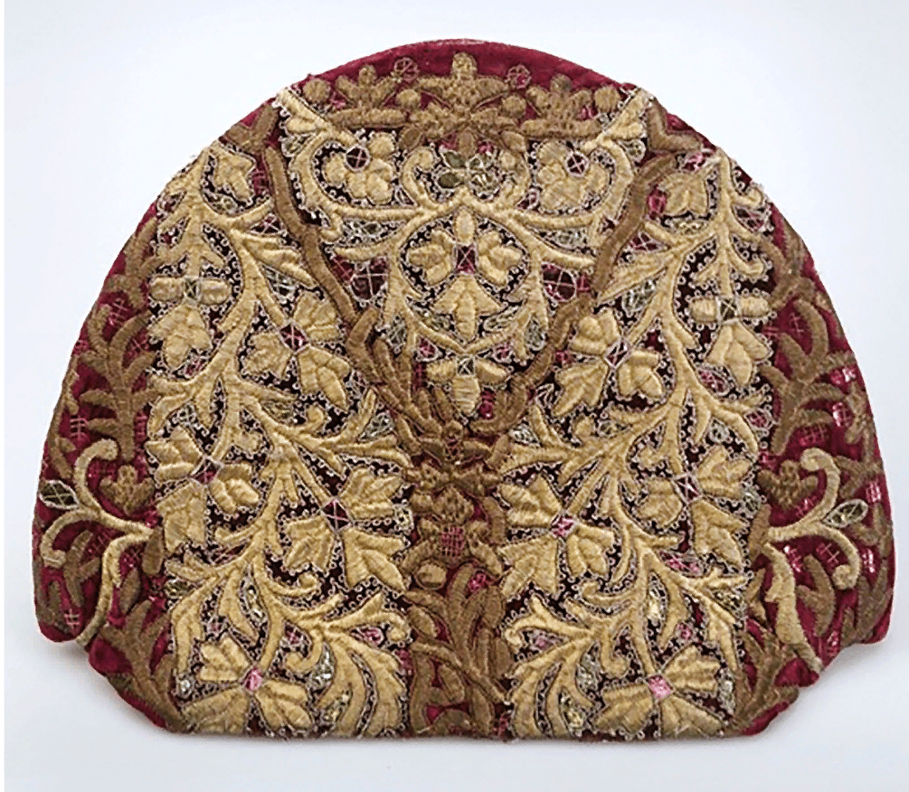

Slide 6
Источники:
https://fashionhot.club/uploads/posts/2022-11/1669474727_26-fashionhot-club-p-russkii-golovnoi-ubor-26.jpg
https://shareslide.ru/img/thumbs/f4a021033a340e491cf55b0d70618362-800x.jpg
https://cf2.ppt-online.org/files2/slide/f/F0jVhqRbwyY4Kme16kEfIHSlnDOx9ZN5rJpBvA/slide-1.jpg
https://i.pinimg.com/736x/17/70/80/17708019c66ce13f971c2b6c8fe0bd8b--russian-folk-russian-style.jpg
https://welcomekursk.ru/uploads/8220382e0c6be82342a760dcbbb2732d.png
https://welcomekursk.ru/uploads/972f1a07785dc0d1ac2bdee5dfdb89c9.png

